Slide 1

ПРОЕКТ
«ВОЗМОЖНОСТИ ОГРАНИЧЕНЫ,
ЖЕЛАНИЯ БЕЗГРАНИЧНЫ»
Автор проекта: Дятлова Алина Васильевна

Slide 2

ПАРАФЕСТИВАЛЬ
«Возможности ограничены, желания безграничны» среди детей и молодежи с ОВЗ

Slide 3
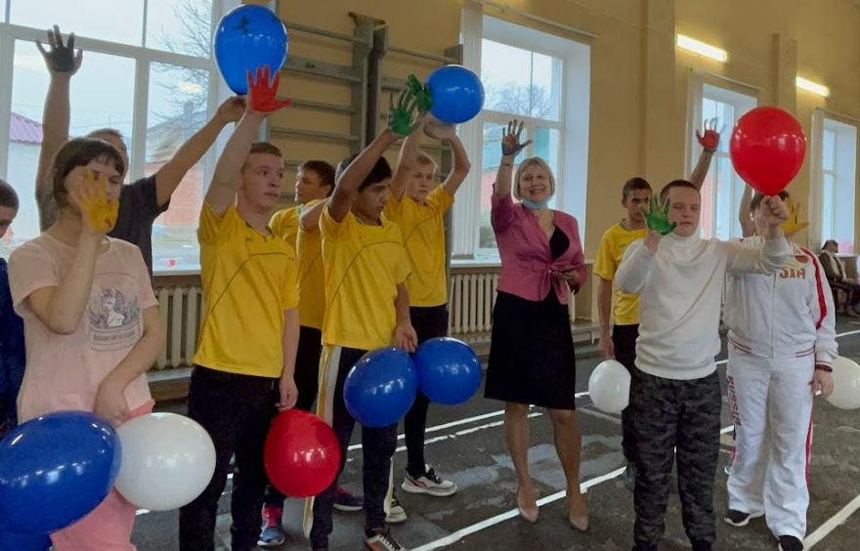
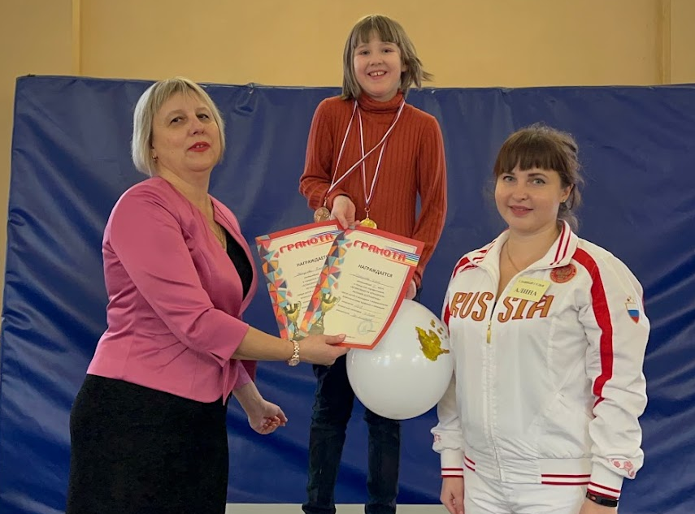
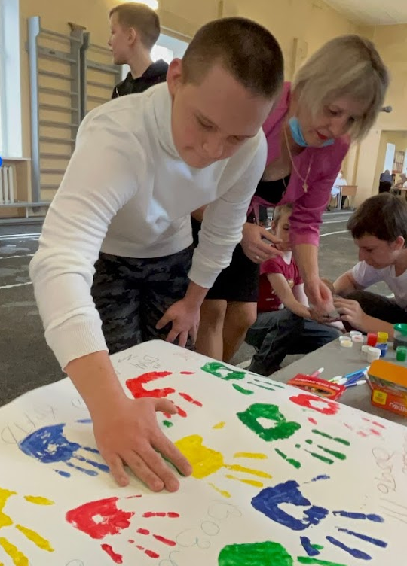
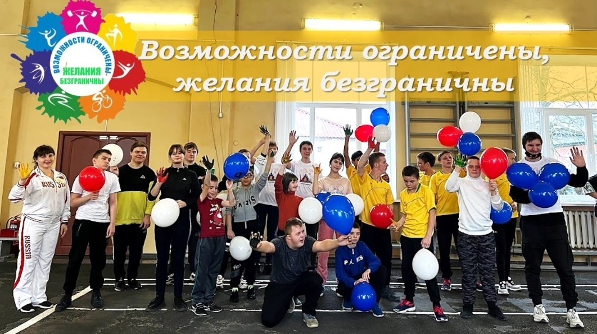
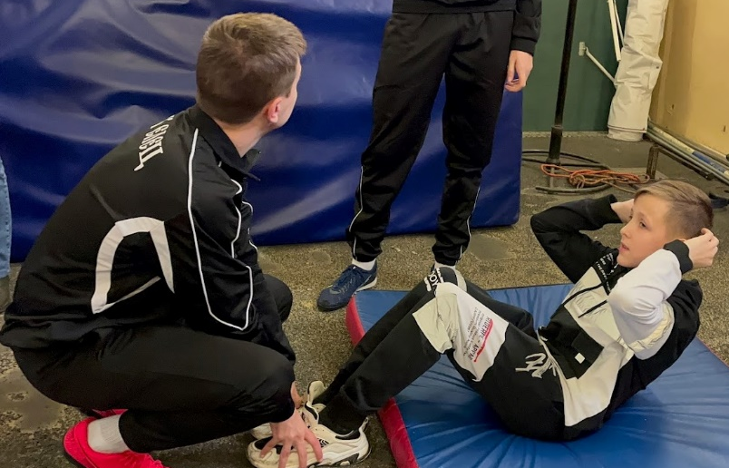
3 ДЕКАБРЯ 2021 ГОДА
впервые в Ельце прошел Парафестиваль
«Возможности ограничены, желания безграничны»,
среди детей и молодежи с ОВЗ.
Приуроченный ко Дню инвалида.
В первом елецком Парафестивале приняли участие обучающиеся с ОВЗ школ города Ельца и обучающиеся ГБОУ «Специальная школа интернат с.Ериловка».
Всего в первом Парафестивале приняло участие 30 человек.

Slide 4
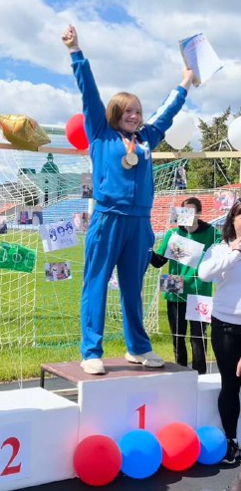
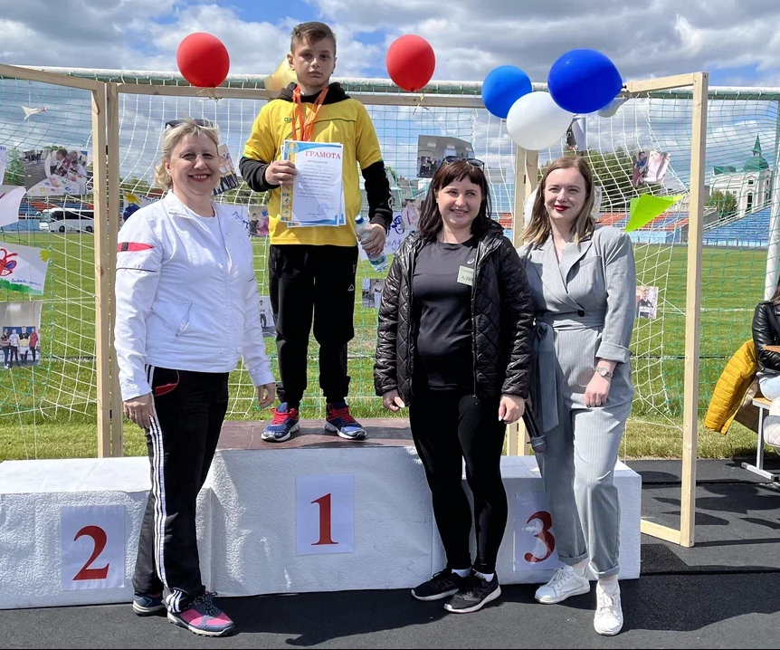
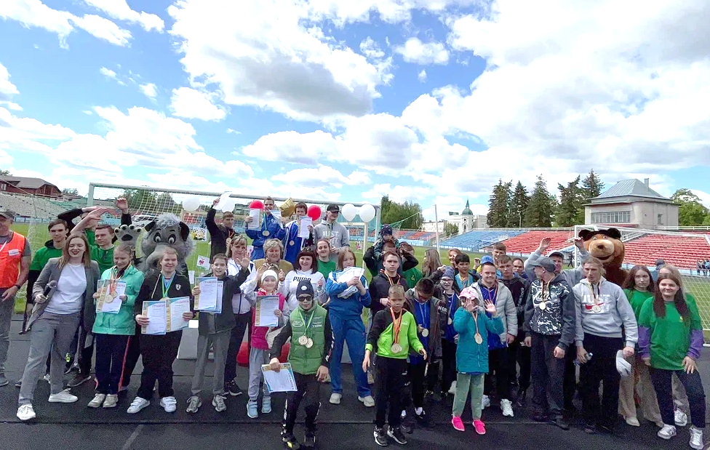
19-20 МАЯ 2022 ГОДА
Прошел I летний городской Парафестиваль
«Возможности ограничены, желания безграничны», среди детей и молодежи с ОВЗ.
В Парафестивале приняли участие 6 команд,
общее количество участников составило 70 человек.

Slide 5
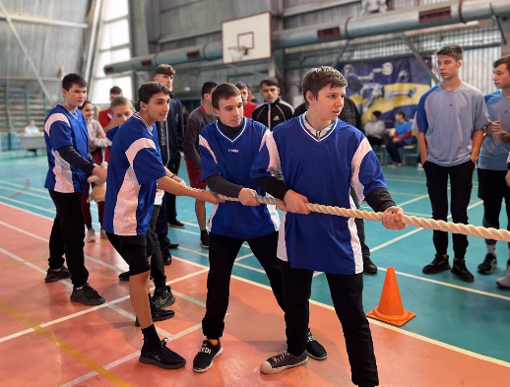
2 ДЕКАБРЯ 2022 ГОДА
Состоялся II зимний межмуниципальный Парафестиваль
«Возможности ограничены, желания безграничны».
В котором приняли участие 100 обучающихся из
г.Ельца, г.Задонска, г.Усмани, г.Грязей, с.Ериловка и с.Вторые Тербуны.
С приветственным словом наше мероприятие посетил
Глава городского округа г.Елец Е.В.Боровских

Slide 6
18 МАЯ 2023 ГОДА
В городе Елец состоялся II летний межмуниципальный
Парафестиваль «Возможности ограничены, желания безграничны»
Площадка Парафестиваля приняла более 120 участников из разных городов нашей области

Slide 7




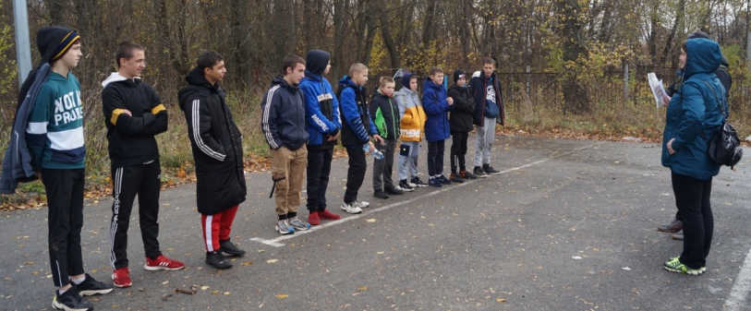
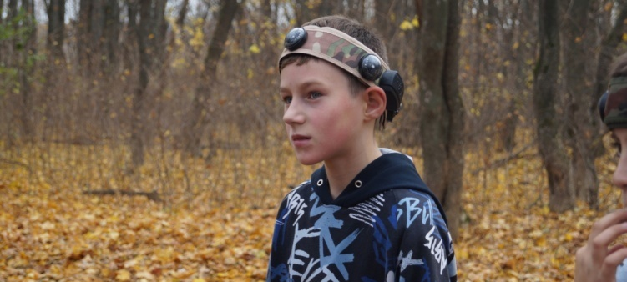
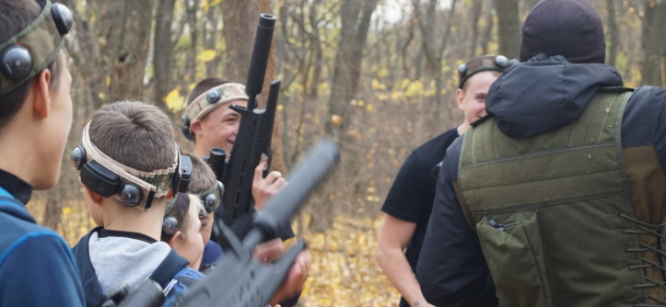
Работа нашей команды не ограничивается проведением Парафестивалей
22 октября 2021 года
7 июня 2022 года
21 июня 2022 года
Были организованы спортивно-военные
игры «Лазертаг» для подростков с ОВЗ

Slide 8
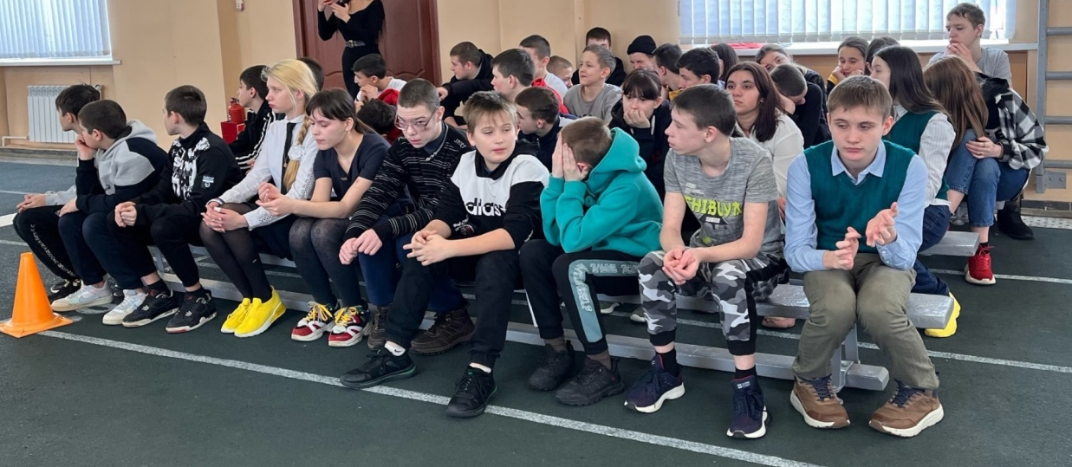
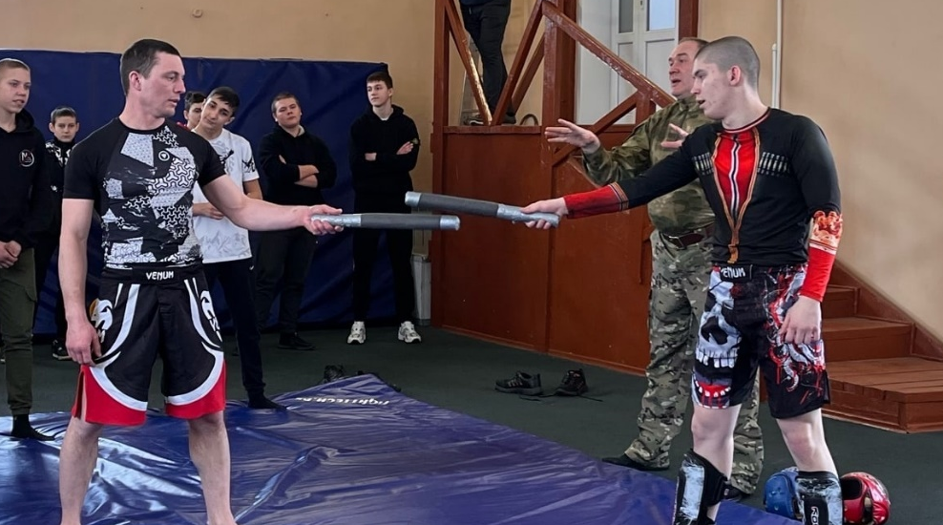
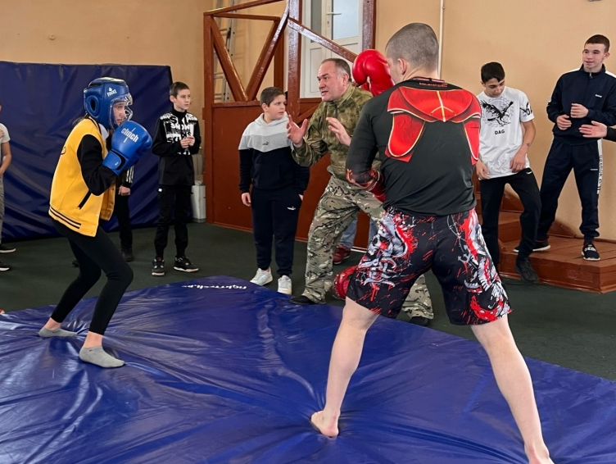
20 февраля 2023 года
Для обучающихся МБОУ «Школа №19 г.Ельца» было проведено
спортивно-патриотическое мероприятие «На страже мира и добра!»
Елецкие тренеры и матера спорта рассказали школьникам о видах самообороны, продемонстрировали приемы смешанных единоборств (ММА) и казачьего бокса (Учкур) и дали возможность ребятам попробовать свои силы в этих видах боевого искусства.

Slide 9
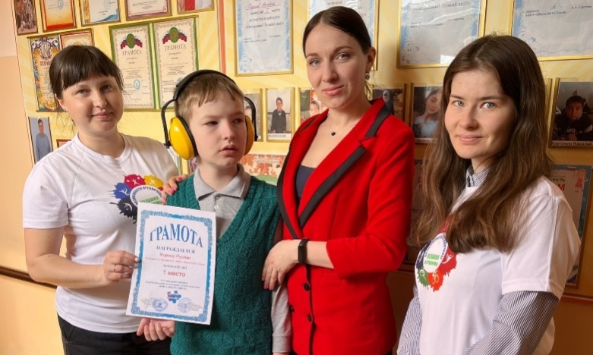
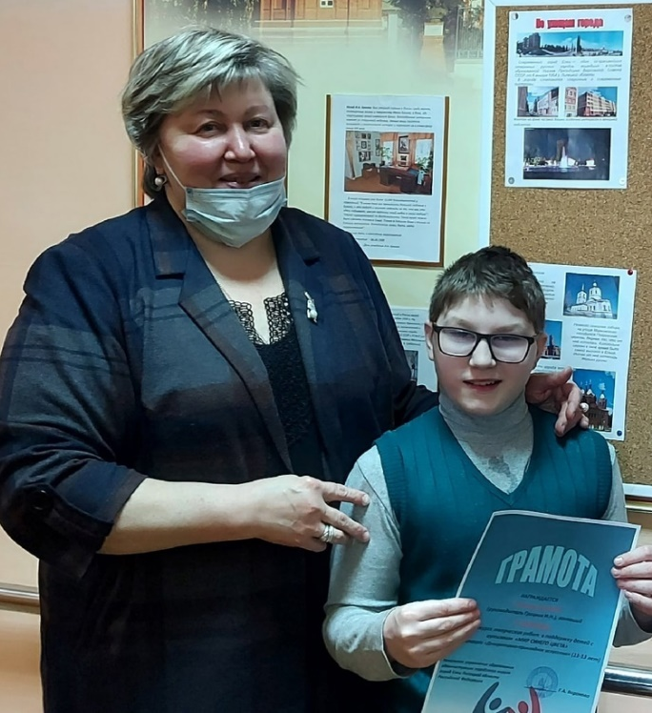
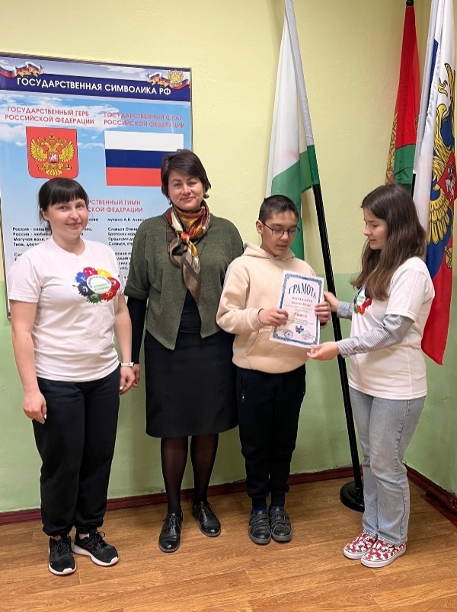
Вот уже 3 года, как наша команда организовывает и проводит
Городской конкурс творческих работ в поддержку детей с аутизмом
«МИР СИНЕГО ЦВЕТА»
I городской конкурс с 25.03.2021 по 13.04.2021
в Конкурсе приняли участие более 100 детей
дошкольного и школьного возраста
III городской конкурс с 20.03.2023 по 10.04.2023 в конкурсе приняли участие более 60 детей дошкольного и школьного возраста
II городской конкурс с 17 марта по 13 апреля 2022 в конкурсе приняли участие более 130 детей дошкольного и школьного возраста

